Slide 1
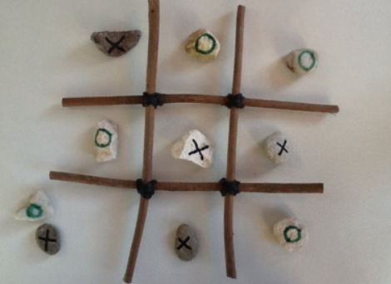
Stenen zoeken
1 Samuel 17:40 "Toen pakte David zijn stok. Daarna zocht hij in een kleine rivier vijf gladde stenen voor zijn slingerwapen. Die stopte hij in zijn tas. En terwijl hij naar Goliat liep, hield hij zijn wapen in zijn hand.“
Opdracht:
Nodig:
Steentjes
Watervaste verf
Kwastjes
Verfschorten
Stoepkrijt of papier en stiften
Evt. lapjes stof of leer en touw voor zakjes waarin de steentjes bewaard worden
Maak van deze stenen een boter-kaas-eieren spel. Zoek 10 gladde stenen uit. Schilder twee groepjes van 5 stenen zodat die bij elkaar horen.
Maak daarna een speelbord dat er zo uitziet zoals op de afbeelding. Nu kun je het spel boter-kaas-eieren spelen.
Om door te praten
Ken je het verhaal van David en Goliat? Waar gaat het over?
Waarom zijn de stenen in dit verhaal zo bijzonder?

